Slide 1
Программист С группа OTUS-C-2023-07
otus.ru

Slide 2


Меня хорошо видно
&& слышно?

Slide 3

Защита проекта
Тема: Построение графа вызовов функций для файла с исходным кодом на языке С
Богов Сергей
Должность: инженер-программист 1 катерогии группы аппаратных средств отдела СКЗИ и сертификации
Компания: С-Терра «СиЭсПи»

Slide 4
План защиты
Описание целей проекта
Этапы планирования проекта
Инструменты, применяемые при создании проекта
Описание структуры, сборки, запуска и результатов выполнения проекта
Описание основных конструкций исходного кода проекта
Выводы и планы по развитию проекта

Slide 5
Цели проекта
1. | Общий анализ исходного кода для проведения оценки встраивания программного продукта в прикладное ПО.
2. | Анализ встраивания и применения библиотечных функций в общем архитектурном решении прикладного ПО.
3. | Определение структуры вызовов библиотечных функций на фоне общего архитектурного решения.
4. | Отображения результатов анализа в удобном для восприятия графическом виде (схема, граф).
5. | Автоматизация для упрощение проведения и получения визуализированных результатов анализа, в целях сокращения времени и трудозатрат.

Slide 6
Этапы планирования проекта
1. | Использовать готовое решение для выполнение необходимых задач (например Doxigen).
2. | Найти похожие проекты (gitlab, github) и постараться переделать их под свои нужды.
3. | Создать собственное решение для выполнения имеющейся задачи.
4. | Подобрать мощный, доступный, универсальный инструмент для парсинга исходного кода.
5. | Подобрать гибкий (настраиваемый) и доступный инструмент, применяемый для визуализации результатов парсинга.
6. | Затраты на реализацию собственного решения должны быть сопоставимы с его применением в рабочих целях и не занимать много времени.

Slide 7
Инструменты, применяемые при создании проекта
1. | Редактор исходного кода Visual Studio Code.
2. | Компилятор clang.
3. | Библиотека libclang для генерации и анализа абстрактного синтаксического дерева (AST).
4. | llvm - для подключения библиотеки libclang
5. | Graphviz — пакет утилит для автоматической визуализации графов, заданных в виде описания на языке DOT.
6. | CMake — кроссплатформенное программное средство автоматизации сборки программного обеспечения из исходного кода.
7. | Make — компиляция исходного кода в объектные файлы и последующая компоновка в исполняемые файлы или библиотеки.
8. | EOG – средство просмотра изображений

Slide 8
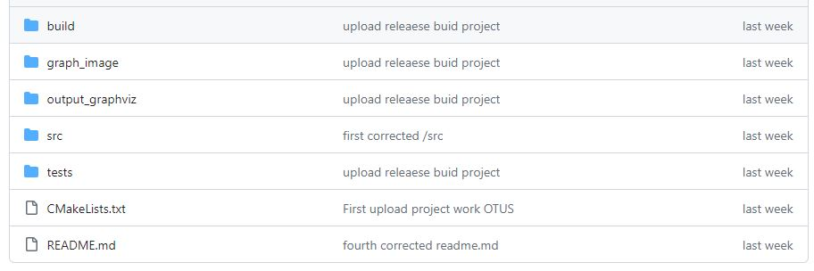
Описание структуры проекта
build - директория сборки проекта;
graph_image - директория содержащая конечный граф вызовов;
output_graphviz - директория соджержащая выходной файл .dot формата Graphviz;
src - директория с исходным кодом программы;
tests - директория с тестовыми анализируемыми файлами;
CMakeLists.txt - файл сборки;
Ссылка на репозиторий с исходными кодами:
https://github.com/Sbogov/call_graph_with_graphviz.git

Slide 9
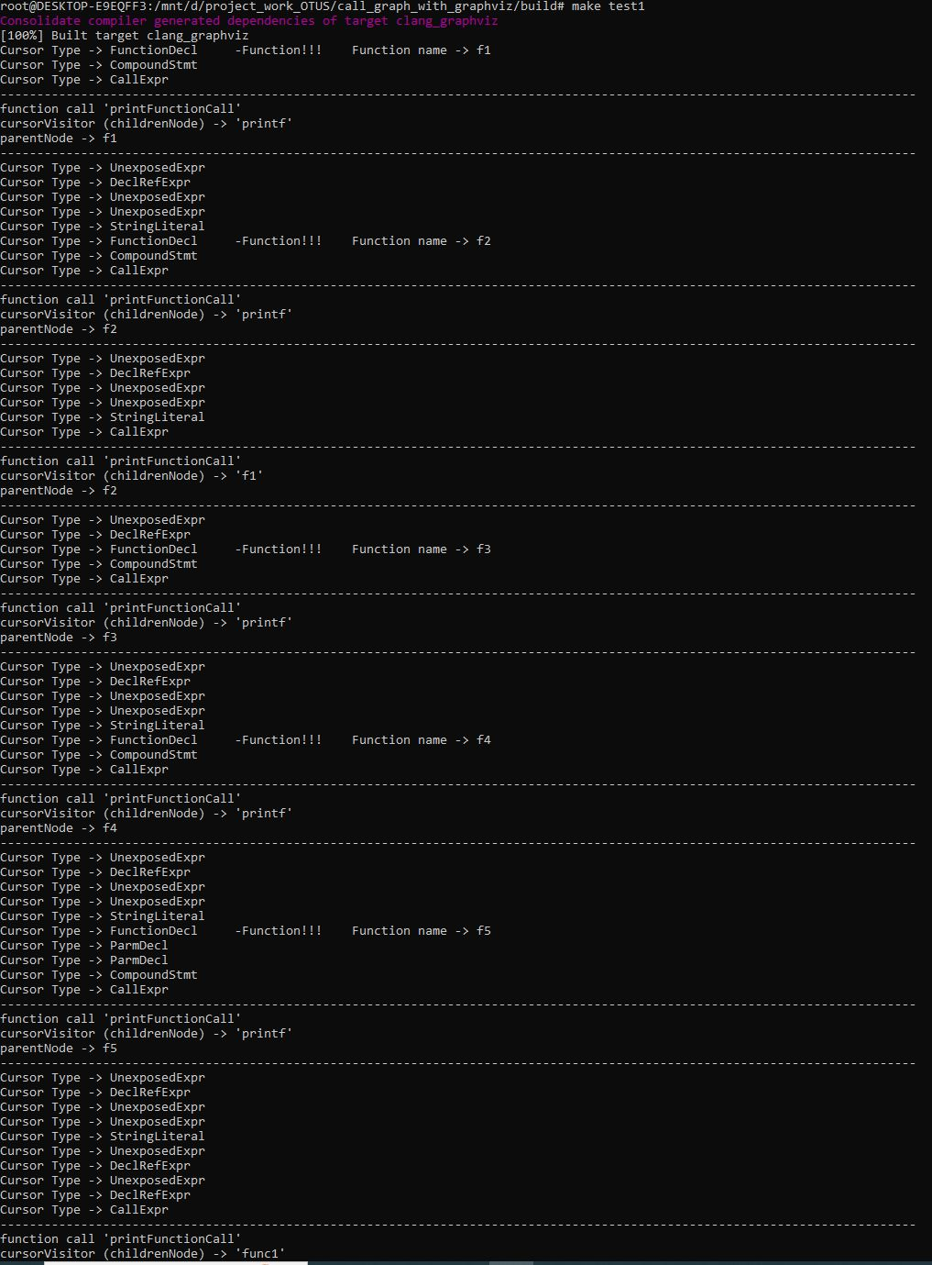
Компиляция проекта
Предусмотрена отладочная и релизная версии. В отладочной версии дополнительно в консоль будет выводиться лог обхода абстактного синтаксического дерева (AST).
Флаги компиляции:
cmake -DCMAKE_BUILD_TYPE=Debug ..
cmake -DCMAKE_BUILD_TYPE=Release ..

Slide 10
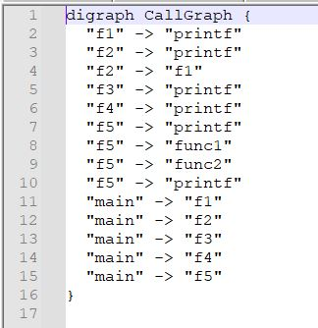
Сборка и запуск проекта
Сборка проекта осуществляется командой make.
Все управление осуществляется из консоли.
При запуске программа на вход принимает аргументы командной строки – путь к файлу, анализ которого необходимо провести.
После выполнения анализа указанного файла в директории /output_graphviz создается файл с описанием на языке DOT, необходимый для построения графа.

Slide 11
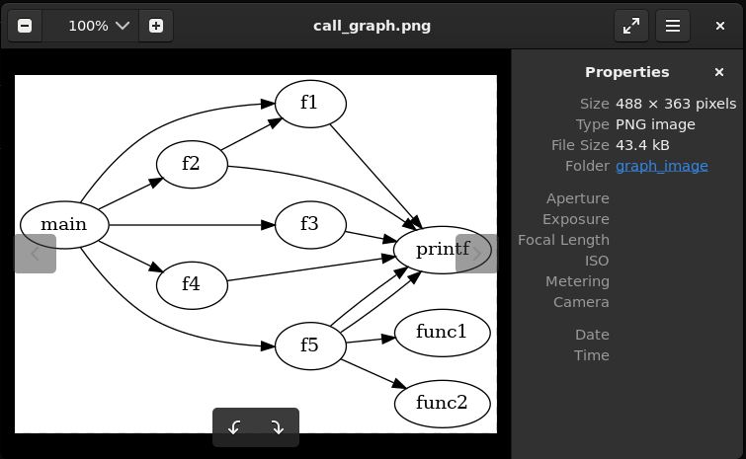
Построение графа
Построение графа выполняется командой make graph. В результате в директории /graph_image появится отрисованный с помощью Graphviz граф вызовов функций.
В консоли отобразится содержимое файла .dot.
На экране появится построенный граф (при наличии используемого в проекте средства для просмотра изображений eog).

Slide 12
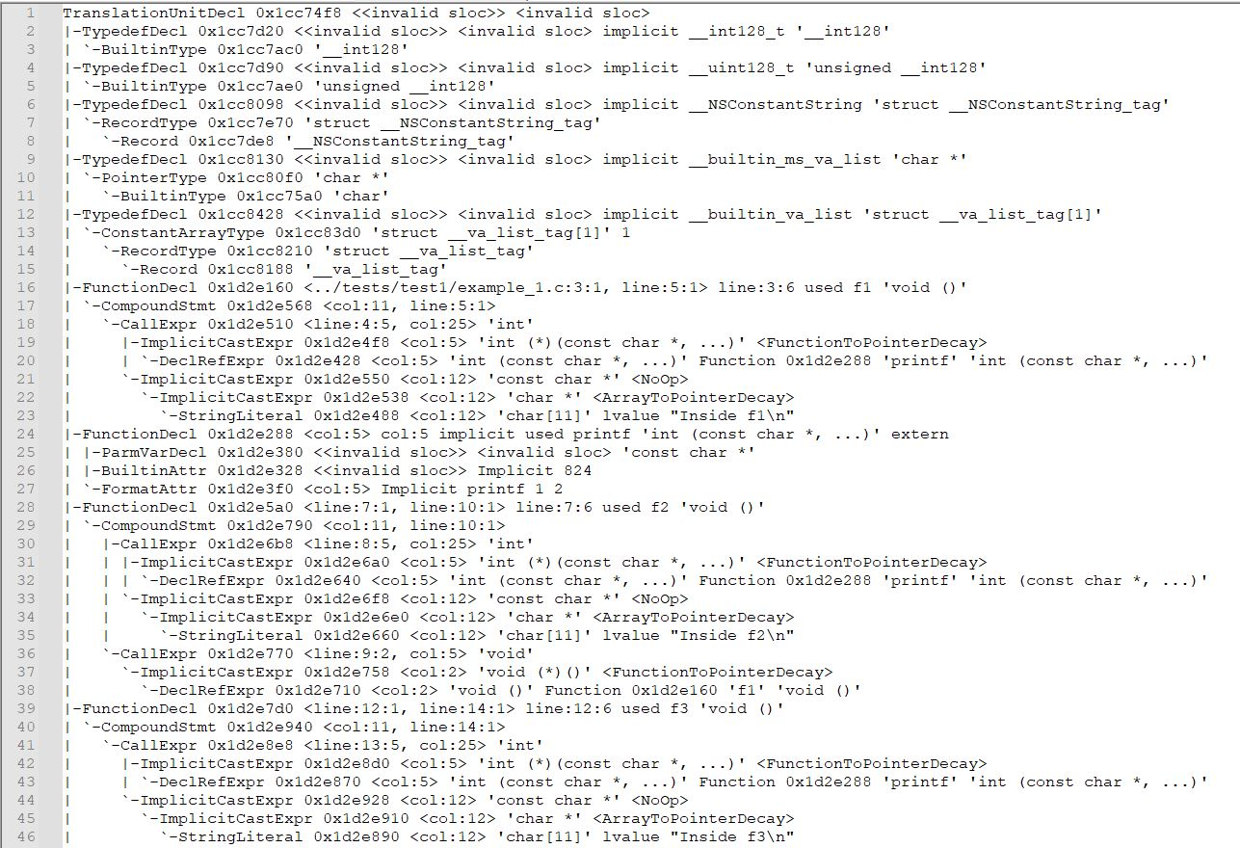
Тестирование и отладка
Возможен запуск проекта на имеющихся в структуре проекта тестовых файлах (make test1, make test2). При запуске проекта на тестовых файлах предусмотрено создание ast-dump (абстрактого синтаксического дерева AST), получающегося в результате парсинга исследуемого файла с исходным кодом с помощью библиотеки clang.
Данное дерево так же использовалось для понимания того, как происходит обход AST узлов и какие типы курсоров встречаются в анализируемом файле (чтобы выделить необходимые).

Slide 13
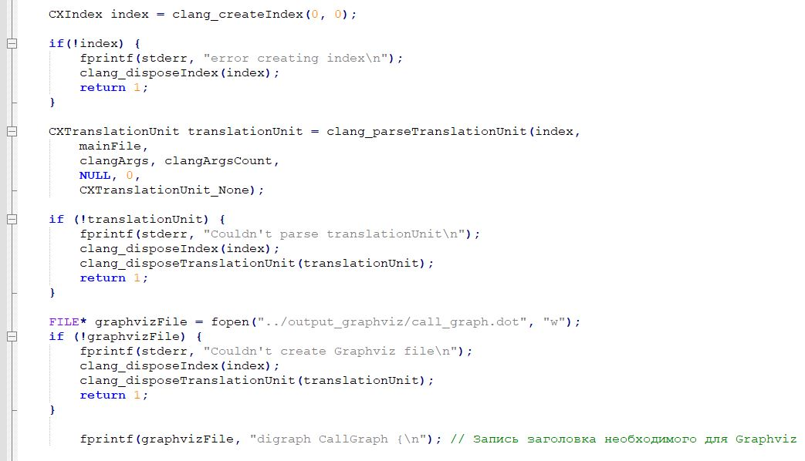
Описание основных конструкций исходного кода проекта
clang_createindex (int excludeDeclarationsFromPCH, int displayDiagnostics) – создает контекст, в рамках которого будут создаваться и парситься экземпляры единиц трансляции (CXTranslationUnit).
int excludeDeclarationsFromPCH - управляет видимостью объявлений, прочитанных из precompiled-заголовка в процессе обхода полученного AST. Значение 1 означает, что такие объявления будут исключены из итоговой AST.
int displayDiagnostics - управляет выводом диагностики, полученной в процессе трансляции, на консоль.
clang_parseTranslationUnit – выполняет собственно парсинг файла с исходным кодом

Slide 14
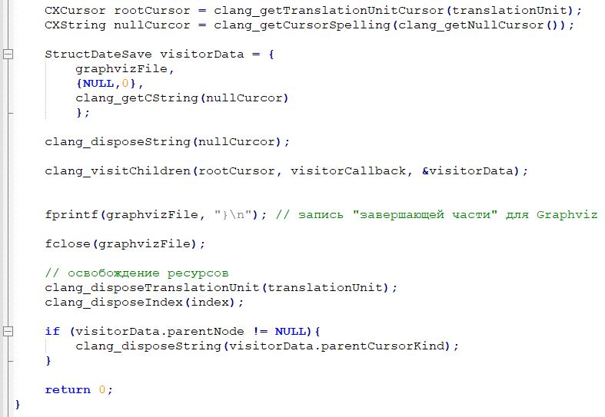
Описание основных конструкций исходного кода проекта
clang_getTranslationUnitCursor – получение курсора, представляющего заданную единицу перевода;
clang_getCursorSpelling - получение имени для сущности, на которую ссылается данный курсор;
clang_getCString - получение символьных данных, связанных с заданной строкой;
clang_disposeString – освобождение заданной строки;
clang_visitChildren – функция для посещения дочерних узлов родительского курсора с помощью функции посетителя. В данном случае родительским курсором является курсор созданной единицы перевода, функция посетитель – функция с помощью которой происходит обход узлов AST.
clang_disposeTranslationUnit - уничтожение указанного объекта CXTranslationUnit;
clang_disposeIndex – уничтожение заданного индекса. Индекс должен быть уничтожен после того, как будут уничтожены все единицы перевода, созданные на этом индексе.

Slide 15
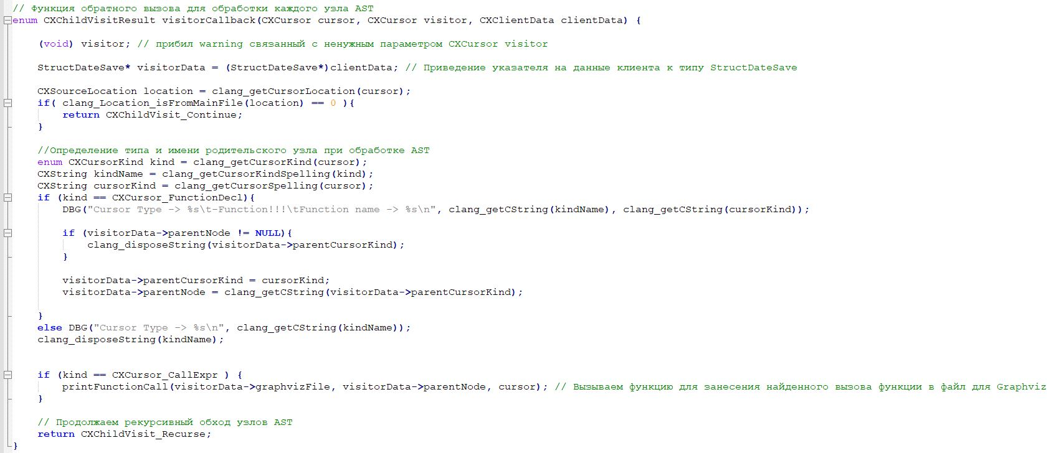
Описание основных конструкций исходного кода проекта
CXChildVisitResult – вызывается для каждого курсора, найденного в результате обхода. Описывает, как должен происходить обход дочерних курсоров после посещения определенного дочернего курсора. Значение этого типа перечисления должно возвращаться каждым CXCursorVisitor, чтобы указать, как будет выполняться clang_visitChildren();
clang_getCursorLocation - получает физическое местоположение исходного конструктора, на который ссылается данный курсор;
clang_Location_isFromMainFile - возвращает ненулевое значение, если заданное местоположение источника находится в главном файле соответствующей единицы перевода.
CXChildVisit_Continue - продолжает обход курсора со следующим братом или сестрой только что посещенного курсора, не посещая его дочерние элементы;
clang_getCursorKind - получает тип заданного курсора;
clang_getCursorKindSpelling – получение имени типа заданного курсора;
clang_getCursorSpelling - получение имени для сущности, на которую ссылается данный курсор;
clang_getCString - получение символьных данных, связанных с заданной строкой;
clang_disposeString – освобождение заданной строки;
CXChildVisit_Recurse - рекурсивный обход дочерних элементов этого курсора, используя те же данные посетителя и клиента;

Slide 16
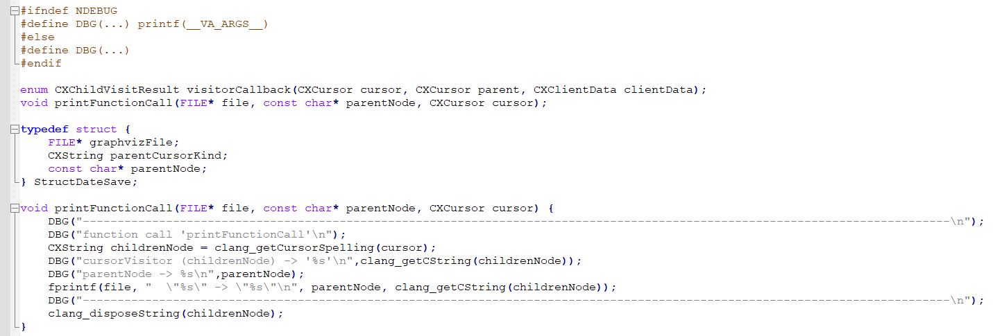
Описание основных конструкций исходного кода проекта
StructDateSave – структура для промежуточного хранения данных между вызовами функции visitorCallback для обработки узлов AST;
graphvizFile – DOT файл для записи результатов Graphviz; parentCursorKind - идентификатор родительского узла;
parentNode - имя родительского узла;
printFunctionCall - функция для занесения найденных вызовов функций в файл для Graphviz;
clang_getCursorSpelling - получение имени для сущности, на которую ссылается данный курсор;
clang_getCString - получение символьных данных, связанных с заданной строкой;
clang_disposeString – освобождение заданной строки;

Slide 17
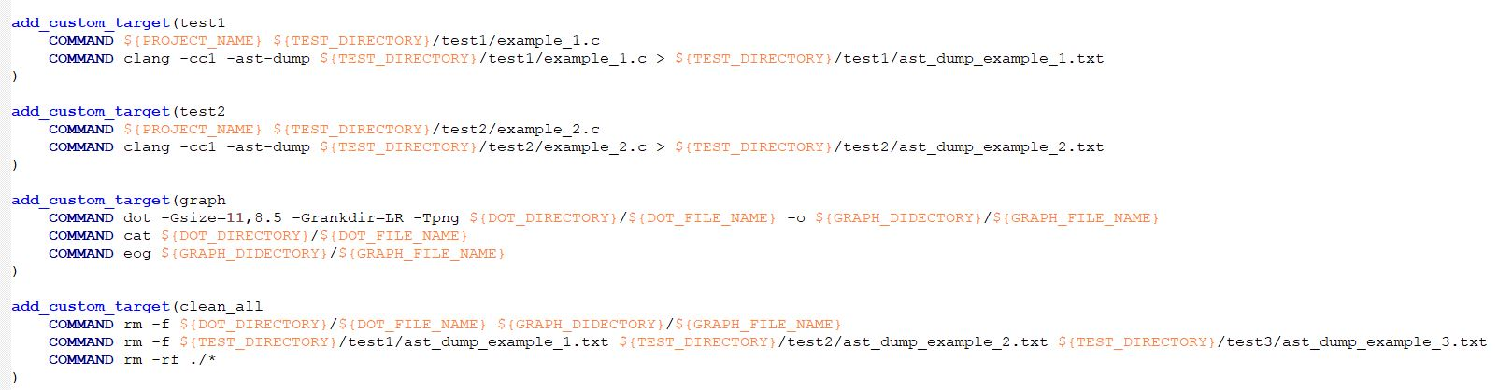
Описание основных команд
Все команды выполняются из директории сборки /build
./clang_graphviz <путь к файлу> - парсинг файла с исходным кодом с указанием пути к нему;
make test1 – парсинг тестового примера 1;
make test2 – парсинг тестового примера 2; make graph - построения графа вызовов и просмотра содержимого DOT файла;
make clean - удаления исполняемого файла;
make clean_all - очистка результатов сборки и работы проекта;

Slide 18
Выводы и планы по развитию
1. | Libclang – мощный инструмент для анализа исходного кода, требующий более детального изучения для эффективной работы с ним.
2. | AST-dump содержит гораздо больше информации чем RTL (gcc -fdump-rtl-expand) для парсинга кода.
3. | Доработка программы для анализа проектов, состоящих из множества файлов с исходным кодом.
4. | Поиск и построения графа вызовов только для определенных функций, использующихся в проекте (в рамках рабочих задач).

Slide 19
Спасибо за внимание!

